Slide 1
EL USO DE LA REALIDAD VIRTUAL PARA EL ENTRENAMIENTO BÁSICO DE SEGURIDAD INTERIOR EN UN BUQUE.
ELABORADO POR:
GM 4/A JORGE ISAAC POLANCO GARCÍA
DIRECTOR:
CPCB-IG MILTON FABIÁN TERÁN NARANJO

Slide 2
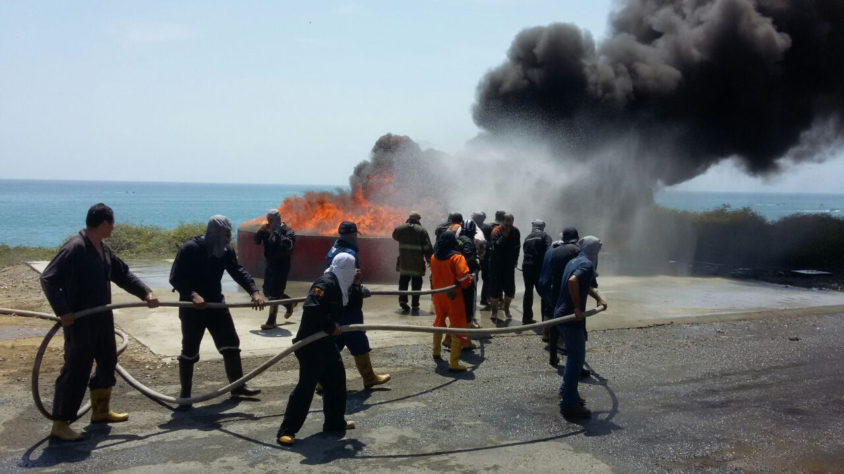
AGENDA
MARCO JURÍDICO
INTRODUCCIÓN
PLANTEAMIENTO DEL PROBLEMA
OBJETIVOS
ANTECEDENTES
FUNDAMENTACION TEÓRICA
FUNDAMENTACIÓN METODOLÓGICA
PROPUESTA
CONCLUSIONES Y RECOMENDACIONES

Slide 3
AGENDA
MARCO JURÍDICO
INTRODUCCIÓN
PLANTEAMIENTO DEL PROBLEMA
OBJETIVOS
ANTECEDENTES
FUNDAMENTACION TEÓRICA
FUNDAMENTACIÓN METODOLÓGICA
PROPUESTA
CONCLUSIONES Y RECOMENDACIONES

Slide 4
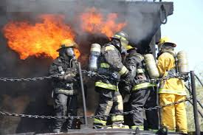
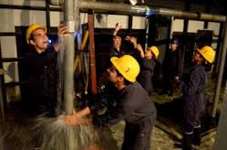
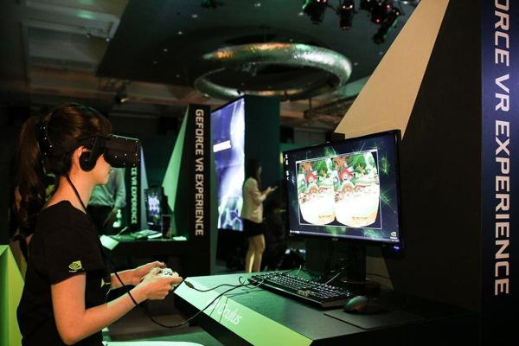
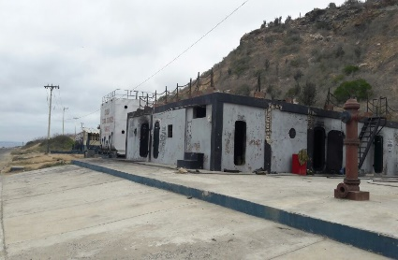
INTRODUCCIÓN
MARCO JURÍDICO
SEGURIDAD INTERIOR
INCENDIOS
AVERIAS
REALIDAD VIRTUAL
ESCUELA CONTRA INCENDIOS Y CONTROL DE AVERIAS
Notes:
La seguridad interior en las unidades navales de la armada del ecuador ha sido siempre un tema de constante preocupación. El alcanzar los mas optimos y efectivos métodos encaminamos a controlar y combatir los incendios y averias en un buque es lo que busca toda Armada.
la realidad virtual en los últimos años ha incursionado en el ámbito de los simuladores, que es lo que se busca en este proyecto la propuesta de implementar un simulador de realidad virtual e incluirlo a la escuela contra incendios y control de averias para un mejor entrenamiento de seguridad interior en los buques.

Slide 5
AGENDA
MARCO JURÍDICO
INTRODUCCIÓN
PLANTEAMIENTO DEL PROBLEMA
OBJETIVOS
ANTECEDENTES
FUNDAMENTACION TEÓRICA
FUNDAMENTACIÓN METODOLÓGICA
PROPUESTA
CONCLUSIONES Y RECOMENDACIONES

Slide 6
PLANTEAMIENTO DEL PROBLEMA
CAUSA
CONSECUENCIA
Entrenamiento limitado.
Desconocimiento de como actuar e incumplimiento de normas de seguridad
Accidentes, daño del material y perdida del personal.
Notes:
La instrucción de seguridad interior en las unidades navales que se da a las dotaciones de las mismas es continua pero este entrenamiento es limitado, desencadenando situaciones como el desconocimiento e incumplimiento de normas de seguridad, causando accidentes, daño del material, herramientas y equipos y hasta la perdidas de vidas

Slide 7
AGENDA
MARCO JURÍDICO
INTRODUCCIÓN
PLANTEAMIENTO DEL PROBLEMA
OBJETIVOS
ANTECEDENTES
FUNDAMENTACION TEÓRICA
FUNDAMENTACIÓN METODOLÓGICA
PROPUESTA
CONCLUSIONES Y RECOMENDACIONES

Slide 8
OBJETIVOS
Objetivo General
Proponer un ambiente virtual empleando software libre y comercial para realizar una fase previa a los entrenamientos realizados en los cursos de ESCICA.

Slide 9
OBJETIVOS
Objetivos Específicos
Estudiar las capacidades del simulador de realidad virtual y su empleo en la aplicación de procedimientos de seguridad al interior de un buque.
Estudiar los procedimientos de control de incendios y control de averías que se dictan en la Escuela contra incendios y control de averías (ESCICA) y su aplicación a bordo de la unidades navales.
Diseñar un simulador virtual prototipo para ser incorporado dentro de los cursos contra incendios y control de averías que se dictan en ESCICA
Realizar un procedimiento de manejo ambiental y de seguridad acorde con la legislación vigente del país, para desarrollar con seguridad cada una de las actividades propuesta para el entrenamiento del personal y el cumplimiento del cuidado ambiental en ESCICA.

Slide 10
CAMPO
Entorno virtual
Simulador táctico
Formación al personal de la Armada del Ecuador
Notes:
Este trabajo de investigación se enfocará en el empleo de entornos virtuales para la preparación del personal naval en seguridad interior en los buques implementando un simulador táctico que permita la formación al personal de la Armada del Ecuador.

Slide 11
AGENDA
MARCO JURÍDICO
INTRODUCCIÓN
PLANTEAMIENTO DEL PROBLEMA
OBJETIVOS
ANTECEDENTES
FUNDAMENTACION TEÓRICA
FUNDAMENTACIÓN METODOLÓGICA
PROPUESTA
CONCLUSIONES Y RECOMENDACIONES

Slide 12
REALIDAD VIRTUAL
ANTECEDENTES
Incredible Helmet
Ambiente virtual
Simuladores: Navegación Vuelo Tiro Campos de batalla
Notes:
Como parte de la historia de la realidad virtual se empezó a desarrollar en la universidad de Harvard, un grupo de investigación de esta universidad liderado por Ian Sutherland. Los investigadores lograron diseñar el primer casco que lo nombraron “incredible helmet” en español casco increíble, este dispositivo por ser uno de los primeros con la tecnología de la realidad virtual era pesado y voluminoso con relación a los actuales cascos de realidad virtual.

Slide 13
Realidad Virtual
FUNDAMENTACIÓN TEÓRICA
Represen-tación de escenas
Ambiente virtual
Sistema informá-tico
Notes:
La Realidad virtual se define como la representación de escena o imágenes de objetos producidos por un sistema informatico, que da la sensación de su existencia real

Slide 14
SEGURIDAD INTERIOR
ANTECEDENTES
Primera guerra mundial
Doctrinas
Procedimientos de emergencia Zafarranchos
Notes:
La seguridad interior en los buques se inició en la primera guerra mundial, estableciendo una doctrina para el control de averías, los buques alemanes se caracterizaban por llegar a puerto base casi destruidos pero se mantenían aun a flote, logrando rescatar gran parte de la infraestructura y además de contar con gran parte de la tripulación con vida y segura, todo esto gracias al orden y las doctrinas que se llevaban en los buques se podía combatir con estas emergencias en los buques.
La Armada del Ecuador así mismo implemento estas doctrinas, realizando procedimientos de emergencias, creando zafarranchos contra incendios y control de averías, teniendo así un plan en caso de cualquier emergencia en el buque.

Slide 15
Seguridad Interior
FUNDAMENTACIÓN TEÓRICA
Técnicas
Disminuir, prevenir y corregir efectos sobre una embarción que resulten de accidentes o de acción del enemigo.
Disposiciones
Medios materiales y humanos
Notes:
Se define seguridad interior al conjunto de técnicas, disposiciones, medios materiales y humanos destinados a disminuir, prevenir y corregir los efectos que sobre una embarcación o su tripulación puedan resultar de accidentes o de la acción del enemigo.
La seguridad interior en un buque obliga a tener un control de las averías y los incendios a bordo del buque, ya que juega un rol importante al momento de mantener un buque a flote cuando la estabilidad del mismo o la seguridad de la dotación se ven amenazada. Desde el comandante hasta el último tripulante, toda la tripulación a bordo de la unidad naval, tiene deberes y obligaciones que cumplir con relación a la seguridad interior del buque, que cada uno del personal tenga conocimiento de sus responsabilidades es de mucha importancia ya que cualquier negligencia individual puede costar el hundimiento del buque y hasta incluso pérdidas de vidas humanas.

Slide 16
FUNDAMENTACIÓN TEÓRICA
Averías
Tipos
Simple/Particular
Gruesa/Común
Procedimientos
Taponamiento
Apuntalamiento
Notes:
Significa en seguro marítimo y derecho “perdida”. Se puede definir a las averías marítimas a aquellos gastos extraordinarios o eventuales que para preservar el buque, el cargamento o ambos elementos, que ocurren en la navegación, así como todo daño o desperfecto que sufra el buque desde el zarpe del puerto hasta que arribe a su destino y las mercancías hayan sido cargadas o descargadas en el puerto de destino
Simple.- Se define a todo daño causado durante la navegación que no sea avería gruesa se evalúa como avería particular.
Gruesa.- Se define como aquel acción en la cual, intencional o razonablemente, se causa un daño o gasto extraordinario para la salvación común de los bienes en una navegación con ocasión de estar todos ellos amenazados por un peligro.
TAPONAMIENTO
Es una serie de principios que se utilizan con el objetivo de reducir la entrada de agua y así hacer posible controlar la inundación con los medios de achique que se disponga. Son reparaciones provisionales y rápidas que nos permiten mantener al buque flotando y navegando en mejores condiciones.
APUNTALAMIENTO
Se llama apuntalamiento a la colocación de soportes a las estructura dañadas del buque que hayan sido rotas o debilitadas a causa de una avería.

Slide 17
FUNDAMENTACIÓN TEÓRICA
Incendio
Fases
Inicial
Desenvolvimiento
Desenvuelto
Caída de intensidad
Elementos del fuego
Combustible
Comburente
Calor
Reacción en cadena
Clases
A Solidos
B Líquidos inflamables
C Eléctricos
D Metales Combustibles
K Aceite vegetal
Notes:
Incendio es un fuego en grandes proporciones que se desarrolla sin control, el cual puede presentarse de manera instantánea o gradual, pudiendo provocar daños materiales, interrupción de los procesos de producción, pérdida de vidas humanas y afectación al medio ambiente

Slide 18
FUNDAMENTACIÓN TEÓRICA
Escuela contra incendios y control de averías
Campos de entrenamiento
Control de incendio
Combate de incendios
Control de averías
Notes:
A nivel institucional la armada cuenta con escica
Por necesidad de espacio, las instalaciones de la Escica fueron reubicadas en 1995 al actual
sitio, en la puntilla de Santa Elena, detrás del cerro Salinas en la vía a la Chocolatera.
SIMULADOR PARA EL CONTROL DE INCENDIO
Este simulador está destinado para la práctica y entrenamiento de combate de incendios y conformación de partidas de acción inmediata, de ataque y de contención.
Realizando descensos en escalas verticales e inclinadas, pasando por pasillos pequeños semejantes a los del buque en ambientes de compartimientos cerrados, con humo denso y visibilidad reducida.
PISCINA PARA COMBATE DE INCENDIOS
Esta piscina ayuda a mejorar las técnicas de combate de incendios, aprendiendo la conformación de la célula básica: líder, pared de agua o pantalla, pitón de ataque y hombre manguera, además de afrontar diversas condiciones que dificultan la extinción del mismo como el viento.
SIMULADOR DE CONTROL DE AVERÍAS
En este simulador se pone en práctica lo impartido en clases teóricas sobre el control de averías, pudiendo realizar ejercicios de parcheo de averías, achique de compartimientos con bomba y apuntalamiento de mamparos.

Slide 19
AGENDA
MARCO JURÍDICO
INTRODUCCIÓN
PLANTEAMIENTO DEL PROBLEMA
OBJETIVOS
ANTECEDENTES
FUNDAMENTACION TEÓRICA
FUNDAMENTACIÓN METODOLÓGICA
PROPUESTA
CONCLUSIONES Y RECOMENDACIONES

Slide 20
FUNDAMENTACIÓN METODOLÓGICA
Enfoque mixto
Cualitativo
Visitas de campo
Cuantitativo
Encuesta
Notes:
Enfoque Cuantitativo: Para este enfoque se realizó una encuesta al personal naval que es parte de las unidades navales de la escuadra naval, que hayan realizados cursos en la Escuela contra incendios y control de averías. Los resultados de esta encuesta, se analizaran mediante porcentajes que permitirá determinar ventajas y desventajas del uso de un simulador de realidad virtual para el entrenamiento básico de seguridad interior en un buque, para mejorar el vacío que deja los simuladores físicos con los que cuenta ESCICA.
Enfoque Cualitativo: Para el desarrollo de este enfoque, se realizaron visitas de campo a la Escuela contra incendio y control de averías, donde se entrevistó al personal que labora en este reparto naval como instructores de los cursos que da la ESCICA, además de un reconocimiento del sitio, puesto que esto nos ayudo a determinar la importancia de realizar un fase previa a los entrenamientos en los campos de entrenamiento que posee la ESCICA, certificando un eficiente desempeño en los cursos desarrollados en la misma, asimismo de verificar los problemas ambientales en el lugar, para realizar el procedimiento de manejo ambiental del área.

Slide 21
ENCUESTA
FUNDAMENTACIÓN METODOLÓGICA
¿Cuantas veces al año se debería entrenar contra incendios y control de averías?
Opciones | Número de personas | Porcentaje (%)
Todo el año | 40 | 40
5 | 4 | 4
4 | 8 | 8
3 | 12 | 12
2 | 20 | 20
1 | 16 | 16
Total | 100 | 100
Notes:
Se puede apreciar que la mayoría del personal solicita que se debe hacer un entrenamiento durante más de una vez al año y en algunos casos se puede apreciar que se solicita un entrenamiento durante todo el año.
Para la armada del ecuador es muy difícil en la parte logística realizar un entrenamiento real para todo el personal por lo cual un simulador que pueda ser instalado en las computadoras del personal sería una buena solución para suplir esta necesidad.

Slide 22
ENCUESTA
FUNDAMENTACIÓN METODOLÓGICA
¿Cuándo ha participado en un entrenamiento de contra incendios y control de averías ha habido lesionados?
Opciones | Número de personas | Porcentaje (%)
Si | 39 | 39
No | 61 | 61
Total | 100 | 100
Notes:
Esto quiere decir que durante los entrenamientos existe la posibilidad de que el personal que participa del mismo sufra alguna lesión, con el simulador de realidad virtual para entrenamiento básico de seguridad interior no habrá posibilidad alguna de que exista algún tipo accidente o alguna lesión.

Slide 23
AGENDA
MARCO JURÍDICO
INTRODUCCIÓN
PLANTEAMIENTO DEL PROBLEMA
OBJETIVOS
ANTECEDENTES
FUNDAMENTACION TEÓRICA
FUNDAMENTACIÓN METODOLÓGICA
PROPUESTA
CONCLUSIONES Y RECOMENDACIONES

Slide 24
PROPUESTA
Propuesta de implementación de un ambiente virtual para entrenamiento básico de seguridad interior en ESCICA previo su ejecución a bordo de un Buque

Slide 25
PROBLEMA
ESCICA
FASES
Teórica
Práctica
DESCONOCIMIENTO DE EMPLEO DEL MATERIAL CI Y CA
ACCIDENTES

Slide 26
PROPUESTA
ESCICA
FASES
Teórica
Práctica
Virtual
Simulador de realidad virtual
Software
Gafas RV
Procesador
Ambiente virtual

Slide 27
PROPUESTA
Ventajas
Minimizar riesgos
Entrenamiento didáctico
Ahorro de recursos
No existe contaminación
Perspectiva de la fase práctica

Slide 28
DISEÑO DE LA PROPUESTA
Notes:
Fase virtual se derrollará en 1 día
4 modulos independientes
1 persona por modulo
Duración del entrenamiento 30 min

Slide 29
SOFTWARE
DISEÑO DE LA PROPUESTA
MINECRAFT
SANDBOX
Cubos con textura 3D
Ambiente virtual
Notes:
SANDBOX

Slide 30
DEMO
DISEÑO DE LA PROPUESTA

Slide 31
DEMO
DISEÑO DE LA PROPUESTA

Slide 32
PROCEDIMIENTO DE MANEJO AMBIENTAL
Introducción
Organización del procedimiento de manejo ambiental
Código de conducta
Objetivos
Organización
Política ambiental de ESCICA
Estrategia de Pre-construcción
Capacitación ambiental
Manejo de desechos

Slide 33
AGENDA
MARCO JURÍDICO
INTRODUCCIÓN
PLANTEAMIENTO DEL PROBLEMA
OBJETIVOS
ANTECEDENTES
FUNDAMENTACION TEÓRICA
FUNDAMENTACIÓN METODOLÓGICA
PROPUESTA
CONCLUSIONES Y RECOMENDACIONES

Slide 34
CONCLUSIONES
La realidad virtual ha evolucionado en el campo de simuladores para entrenamientos del personal militar, facilitando la interacción entre el alumno con el medio en donde se desempeña, esto permitirá mejorar sus habilidades en el ámbito que se encuentre entrenando.
El uso del simulador de realidad virtual le permitirá al alumno tener un conocimiento a lo que se va a enfrentar en la fase práctica de los cursos en ESCICA.

Slide 35
CONCLUSIONES
El procedimiento de manejo ambiental elaborado es una herramienta de planificación que establece las directrices y procedimientos para manejar los impactos ambientales durante las actividades de simulacros en ESCICA.

Slide 36
RECOMENDACIONES
Implementar el simulador de realidad virtual basado en la plataforma SANDBOX para la ejecución de los procedimientos CI y CA que se entrenan en ESCICA.
Mejorar la infraestructura de ESCICA para reducir los accidentes durante los entrenamientos y obtener un optimo manejo ambiental de los consumibles utilizados en los cursos.
Incorporar el procedimiento de manejo ambiental anexado en el trabajo de investigación dentro de los programas de estudio de ESCICA.

